Slide 1

Wie erreichen wir armutsgefährdete Kinder ?
Projekt „Starke Kinder“
(ESF/Sozialministerium BW)
19.09.2023 Sonja Nahrgang

Slide 2

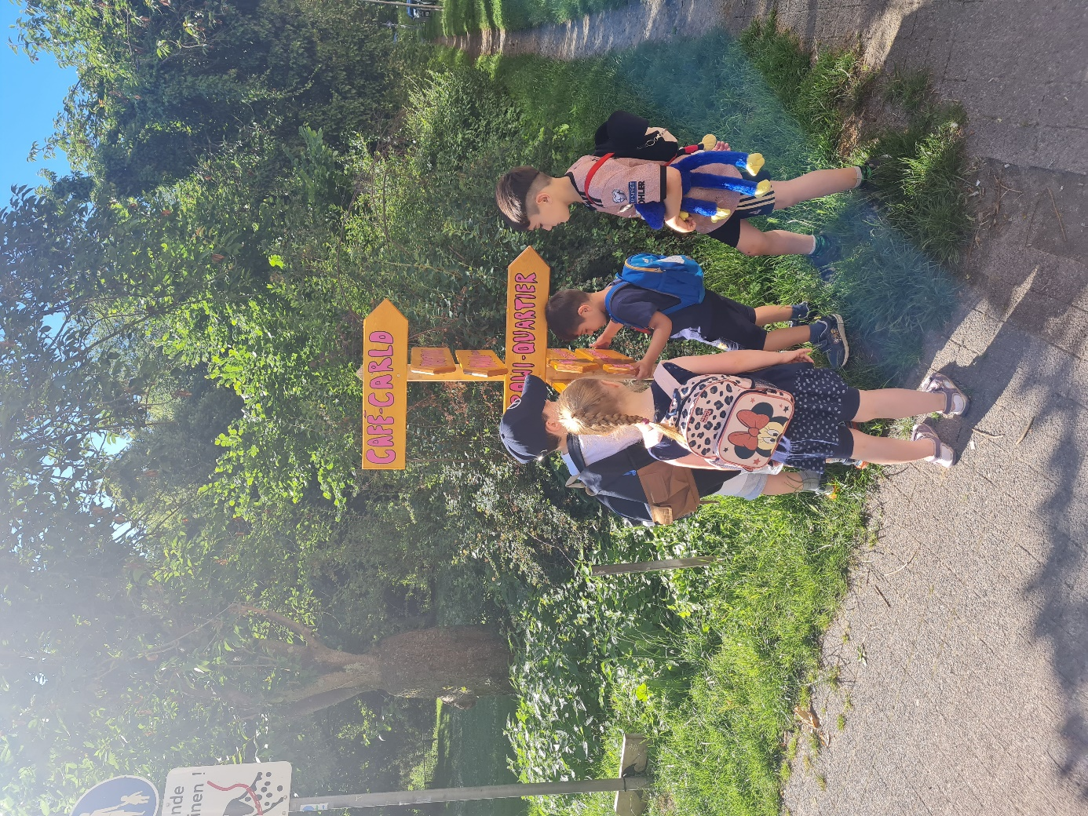
Inhalt
1. Der Internationale Bund
2. Der IB Baden
3. Wie entsteht Entwicklung?
4. Blickwinkel
5. Bedarfe
5.1 Gesundheit
6. Angebot
7. Barrieren
8. Maßnahmenvorschläge für Mühlacker
9. Fazit

Slide 3
Der Internationale Bund
Wie erreichen wir armutsgefährdete Kinder?
Der Internationale Bund (IB) ist mit mehr als 14.000 Mitarbeitenden einer der großen Dienstleister in der Jugend-, Sozial- und Bildungsarbeit in Deutschland.
Er unterstützt Kinder, Jugendliche, Erwachsene und Senioren*Seniorinnen dabei, ein selbstverantwortetes Leben zu führen – unabhängig von ihrer Herkunft, Religion oder Weltanschauung.
Sein Leitsatz „Menschsein stärken“ ist für die Mitarbeiter*innen Motivation und Orientierung.
Der IB Baden
Der IB Baden, als Teil des Internationalen Bundes, ist ein moderner Dienstleister in den Bereichen der beruflichen Ausbildung, Weiterbildung, Qualifizierung und der sozialen Arbeit.
Er realisiert in über 50 Einrichtungen für mehr als 10.000 Menschen entsprechende Angebote rund um Bildung & Soziales in enger Zusammenarbeit mit Wirtschafts- und Dienstleistungsunternehmen, Kommunen und Ländern, sowie der Agentur für Arbeit.
Wir sind Mitglied der europäischen Stiftung für Qualitätsmanagement und verfügen über eine Zertifizierung nach dem Qualitätsstandart für Bildungsträger (BQM) und nach der Akkreditierungs- und Zulassungsverordnung Arbeitsförderung (AZAV).

Slide 4
Projekt „Starke Kinder“
Wie erreichen wir armutsgefährdete Kinder?
Wir unterstützen armutsgefährdete Kinder und Jugendliche zwischen 5 und 18 Jahren in Pforzheim und im Enzkreis.
Wir beziehen die Familien und wichtigen Bezugspersonen als erweiterte Zielgruppe in die Arbeit ein und entwickeln bedarfsspezifische Bildungsangebote.
Wir kooperieren mit Einrichtungen und Institutionen in unserer Arbeit, um eine zielgerichtete, effiziente und nachhaltige Unterstützung zur Armutsprävention zu erreichen.
Wir bilden intern und extern Fachkräfte weiter, welche die Kinder armutspräventiv unterstützen.
Wir engagieren uns politisch auf regionaler und überregionaler Ebene, um die Erkenntnisse aus dem Projekt zu implementieren.

Slide 5
1. Wie entsteht Entwicklung?
Wie erreichen wir armutsgefährdete Kinder?
„Wer Erfolg im Leben haben will, muß klug mit seinen Gefühlen umgehen können und das „emotionale Alphabet“ beherrschen.“
Zitat: Daniel Goleman 2007, Einband des Buches „Emotionale Intelligenz“

Slide 6
1. Wie entsteht Entwicklung?
Wie erreichen wir armutsgefährdete Kinder?
Emotionale Intelligenz
  Die eigenen Emotionen kennen
  Die eigenen Emotionen handhaben
  Die eigenen Emotionen in die Tat umsetzen
  Empathie empfinden
  Umgang mit Beziehungen

Slide 7
1. Wie entsteht Entwicklung?
Wie erreichen wir armutsgefährdete Kinder?
Segal schreibt in ich ihrem Buch „Fühlen will gelernt sein. Ein Praxisbuch zur Entwicklung emotionaler Intelligenz“ über die Wechselwirkung zwischen kognitiver und emotionaler Intelligenz:
  „Ohne die Eine ist die Andere unvollständig und unwirksam“
Damit ist die wichtigste Ressource für Entwicklung, die Verbindung von kognitivem und emotionalem Lernen
Praxisbeispiel: Kunstprojekt „Augen“

Slide 8
2. Blickwinkel
Wie erreichen wir armutsgefährdete Kinder?
Der Blickwinkel der Gesellschaft, Politik, Medien und Fachwelt spielt eine maßgebliche Rolle bei der Armutsprävention
Der Blick durch die „Brille“ der emotionalen Intelligenz fordert JEDEN dazu auf, für das Miteinander Verantwortung zu übernehmen. GEMEINSAM SIND WIR STARK!
Defizitärer/Bevormundender Blick vs. Ressourcenorientiertheit
Positive „Nachrichten“ verändern den Blick auf armutsgefährdete Menschen und die Haltung der Gesellschaft ihnen gegenüber
Die Lebensrealität der Menschen wahrnehmen und in die Angebote integrieren
GEMEINSAM mit den Menschen individuelle Lebensperspektiven entwickeln
  Praxisbeispiel: Schulprojekt & Kommunikation Medien negative vs. positive Nachrichten & Lebenswegplanung A.

Slide 9
3. Bedarfe
Wie erreichen wir armutsgefährdete Kinder?
vertrauensvolle, wertschätzende, verlässliche und fachlich kompetente Beratung durch Mentoren (Anker)
Zentrale Anlaufstelle, die in die richtige Hilfeform vermittelt
Beratung der ganzen Familie
Identitätsfindung und Entwicklung von Lebensperspektiven
Entwicklung einer gleichberechtigten und -verantwortlichen Elternschaft
Kenntnisse über die kindliche Entwicklung und die Bedürfnisse der Kinder
Vermittlung von Werten und Normen
Kenntnis des Schul- und Bildungssystems
Unabhängige und individuelle Bildungs- und Berufsberatung / - begleitung
Unterstützung bei Antragsverfahren
Hilfe in belstanden und krisenhaften Situationen
Praxisbeispiel: Hilfetelefon „Gewalt gegen Frauen“ 116 116 & Workshop Schulbeginn (Starke Kinder)

Slide 10
3. Bedarfe
Wie erreichen wir armutsgefährdete Kinder?
Zugang zu niedrigschwelliger Bildung (z.B. Alphabetisierung, Spracherwerb)
Aufklärung zu Sachverhalten in einfacher Sprache / Muttersprache
Gesundheitsförderung
Gewaltprävention
Digitale Bildung
Teilhabe und Integration
Bedarfsdeckende Kita-Plätze
Kinderbetreuung für Schulkinder
Hausaufgabenbetreuung
Anträge in einfacher Sprache und Muttersprache, sowie Beschleunigung der Verfahren
Praxisbeispiel: GrundSTARK (Projekt Starke Kinder) & Ferienprogramm 2023 Schwimmbadbesuch

Slide 11
3. Bedarfe
3.1 Gesundheit
Wie erreichen wir armutsgefährdete Kinder?
  Schwangerschaftsberatung (Ärztemangel)
  Vorsorgeuntersuchungen und Impfungen (Kinder und Erwachse)
  Bedarfsdeckende Anzahl an Kinderärzten
  Zahngesundheit
  Hygiene
  Kleidung
  Gesunde Ernährung
  Sport
  Sexuelle Aufklärung
  Geschlechts- und altersspezifische Beratung
  Psychische Problemlagen, Traumabewältigung
  Praxisbeispiel: Passende Schuhe

Slide 12
4. Barrieren
Wie erreichen wir armutsgefährdete Kinder?
Scharm
Stigmatisierung
Unwissenheit über das Angebot
Anforderungen & Regularien sind unbekannt
Bürokratie (Begriffsverständnis & Sprache)
  Anträge nicht in Muttersprache verfügbar
  Komplexe Begriffe & Antragsverfahren
  lange Wartezeiten bei der Antragstellung
Sprachliche Barriere
Finanzielle Barriere
Fehlende oder zu anspruchsvolle Sprachkurse
Fehlende Kinderbetreuung
Praxisbeispiel: Beratung zu Antragsverfahren

Slide 13
4. Maßnahmenvorschläge für Mühlacker
Wie erreichen wir armutsgefährdete Kinder?
Wandel des Blickwinkels und der Kommunikation zur ressourcenorientierten Sichtweise
Kommunikation von positiven Entwicklungen, Biographien, Projekten, etc. in der Gesellschaft, den Fachgremien und Politik.
Erkenntnisse bündeln, weiterentwickeln und vom Labor in die Breite transferieren -> unabdingbar sind langfristige Finanzierungen
Kooperationen und Vernetzung zwischen den Helfersystemen
Zentrale Anlaufstelle, die armutsgefährdete Kinder und deren Familien in die richtige Hilfeform vermittelt
Kindergarten, Schulen und Vereine ausbauen zu lebensnahen und lebensvorbereitenden Lernorten (Stichwort kognitives UND emotionales Lernen)
Ausreichend (Kinder-) Ärzte
Ausreichende Kita- und Betreuungsplätze
niedrigschwellige Bildungsangebote zu den Bedarfen für Kinder und deren Familien
Anträge auf Sozialleistungen in einfacher UND allen Sprachen

Slide 14
5. Fazit
Wie erreichen wir armutsgefährdete Kinder?
Entwicklung emotionaler und kognitiver Fähigkeiten sind Grundlage für die Entwicklung armutspräventiver Kompetenzen
Die ressourcenorientierte und wertschätzende Denkweise in der Gesellschaft, Politik ist unabdingbar für die Motivation und den Erfolg der Zielgruppe
Gemeinsames, vernetztes, ganzheitliches und zielgerichtetes Handeln verbessert die armutspräventiven Chancen der Kinder.
Erarbeitetes und Erprobtes soll in Notwendigkeit und Langzeitfinanzierung festgeschrieben und in den gesellschaftlichen, sozialen und gesetzlichen Strukturen verankert werden.

Slide 15
Literaturnachweise:
Wie erreichen wir armutsgefährdete Kinder?
Goleman, Daniel (2007): „Emotionale Intelligenz“, 19.Auflage, München
Segal, Jeanne (1997): „Fühlen will gelernt sein. Ein Praxisbuch zur Entwicklung emotionaler Intelligenz“, München

Slide 16
Sonja Nahrgang
Diplom Sozialpädagogin
IB - Koordination Projekt „Starke Kinder“ (ESF)
Bleichstraße 68, 75173 Pforzheim
sonja.nahrgang@ib.de
www.ib.de

